Slide 1
ΤΕΧΝΟΛΟΓΙΚΟ ΜΟΥΣΕΙΟ ΜΟΝΑΧΟΥ
ΜΑΡΚΟΣ ΓΑΛΑΖΟΥΛΑΣ, ΓΙΩΡΓΟΣ ΔΗΜΗΤΡΟΚΑΛΗΣ, ΑΝΔΡΕΑΣ ΚΟΥΖΕΛΗΣ
ΔΕΚΕΜΒΡΙΟΣ 2024

Slide 2
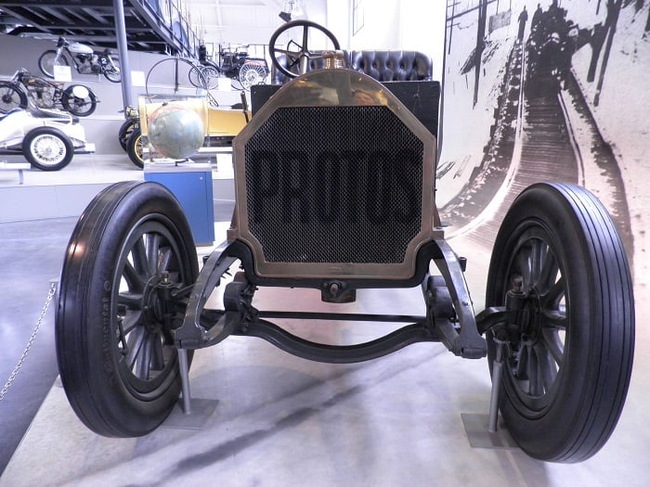
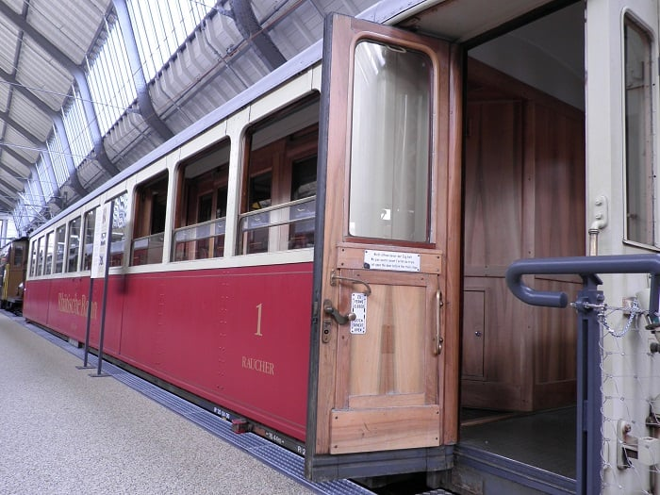
Το διάσημο Deutsches Museum of Science & Technology στο Μόναχο είναι ένα από τα μεγαλύτερα μουσεία στον κόσμο.
Πρόκειται για ένα καταπληκτικό μουσείο επιστήμης και τεχνολογίας με περισσότερους από 1,5 εκατομμύρια επισκέπτες ετησίως και περίπου 125.000 εκθέματα-τεχνολογικούς «θησαυρούς» από 53 πεδία της επιστήμης. Δικαιολογημένα θεωρείται ως το πλουσιότερο μουσείο μηχανικής και τεχνολογίας στον κόσμο.

Slide 3
Κάποιος συναντάει σχεδόν τα πάντα σε αυτό σε πρωτότυπα μέσα - από τις πρώτες ανακαλύψεις του ανθρώπου μέχρι εκθέματα της σύγχρονης αεροναυπηγικής και του Διαστήματος. Στους 6 ορόφους, σε συνολικά πενήντα πτέρυγες έκτασης περίπου 73.000 τετραγωνικών μέτρων απλώνονται η μεταλλουργία, η αγροκαλλιέργεια, η ναυπηγική και αεροναυπηγική, η χημεία, η φυσική, η φαρμακευτική, αστρονομία, η επικοινωνία, η νανοτεχνολογία, η βιολογία, η ρομποτική, η βιοτεχνολογία, η παραγωγή ενέργειας, οι μεταφορές, ηλεκτρονικά μέσα και πολλά άλλα, ανθρώπινα επιτεύγματα από τη λίθινη εποχή ως σήμερα.
Στα ιστορικά εκθέματα του μουσείου συμπεριλαμβάνονται το πρώτο μηχανοκίνητο αεροσκάφος των αδελφών Ράιτ, το U1 υποβρύχιο, ο πρώτος προγραμματιζόμενος υπολογιστής του κόσμου (Conrad Zuse της Z3),το εργαστήριο του Γαλιλαίου, το Κελί Faraday που έχει «χτυπηθεί» με πολύ ισχυρό ρεύμα πάνω από 60.000 φορές και συγκαταλέγεται στα ασφαλέστερα σημεία στον κόσμο, ο πρώτος κινητήρας Diesel, το πρώτο αυτοκίνητο του Karl Benz, η πρώτη πρίζα Fischer κ.α. Η πιο δημοφιλής έκθεση σύμφωνα με τους επισκέπτες είναι το Model Train Set που καταλαμβάνει ξεχωριστό χώρο, ενώ υπάρχει επίσης μια ξεχωριστή αίθουσα που είναι αφιερωμένη στη βιομηχανία αεροσκαφών και την αεροδυναμική.

Slide 4
Εξαιρετικές δε, είναι οι αναπαραστάσεις με ανθρώπινα ομοιώματα που, εντελώς ρεαλιστικά και σε φυσικό μέγεθος, αναβιώνουν και αφηγούνται την ιστορία των τεχνολογικών και επιστημονικών επιτευγμάτων των προηγούμενων δεκαετιών, ταξιδεύοντας τον επισκέπτη στο τεχνολογικό παρελθόν της Γερμανίας, αλλά και ολόκληρης της Ευρώπης.
Το Γερμανικό Μουσείο ιδρύθηκε στις 28 Ιουνίου του 1903 με πρωτοβουλία του μηχανικού Oskar von Miller στα πλαίσια μίας συνάντησης του Συνδέσμου Γερμανών Μηχανικών και το πλήρες όνομα του είναι: «Γερμανικό Μουσείο των Αριστουργημάτων των Φυσικών Επιστημών και της Τεχνολογίας» (German Museum of Masterpieces of Science and Technology).
Το κεντρικό κτίριο του μουσείου που βρίσκεται σε ένα μικρό νησί στον ποταμό Isar, άνοιξε τις πύλες του το 1925 και αργότερα μετονομάστηκε, σε νησί των Μουσείων (Museumsinsel). Το Μουσείο διαθέτει και αλλά τέσσερα παραρτήματα, το Flugwerft Schleißheim, το Deutsches Museum Verkehrszentrum που επικεντρώνεται στις τεχνολογίες μεταφορών, το Deutsches Museum στην Βόννη που εστιάζει στην γερμανική τεχνολογία, αλλά και στις εξελίξεις στην έρευνα και την επιστήμη μετά το 1945 και το «φρέσκο» Deutsches Museum στη Νυρεμβέργη που εστιάζει στην καινοτομία και στον κόσμο του αύριο.

Slide 5
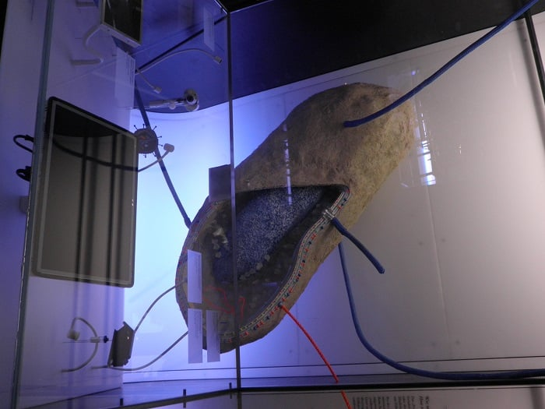
Το μουσείο υπέστη εκτεταμένες ζημιές σε κτιριακές υποδομές και σε εκθέματα κατά την διάρκεια του Β΄ Παγκοσμίου Πολέμου, οι οποίες αποκαταστάθηκαν μετά την λήξη του πολέμου.
Το Μουσείο τα τελευταία χρόνια μπήκε σε φάση εκσυγχρονισμού. Στην πλειονότητά τους οι εκθέσεις ανασχεδιάστηκαν και συνεχίζουν να ανασχεδιάζονται πλήρως και όσες δεν ανασχεδιάζονται, εμπλουτίζονται με νέα εκθέματα. Και το κτίριο έχει επίσης προσαρμοστεί σε μοντέρνα τεχνικά πρότυπα και έχει επανασχεδιαστεί έτσι ώστε περίπου το μισό μουσείο να παραμένει πάντα ανοιχτό στους επισκέπτες.
Το μουσείο αποτελεί επίσης και ένα σημαντικό ερευνητικό κέντρο στο οποίο συμμετέχουν επιστημονικές ομάδες που διενεργούν έρευνα στα διάφορα τμήματά του. Συνεργάζεται παράλληλα με ακαδημαϊκά τμήματα της πόλης, υποστηρίζοντας τα σε επίπεδο διδασκαλίας, αλλά και με το κέντρο του Μονάχου που μελετά την ιστορία της επιστήμης και της τεχνολογίας.

Slide 6
Το Deutsches museum του Μονάχου είναι το απόλυτο σημείο συνάντησης των πιο σημαντικών επιστημονικών επιτευγμάτων στον κόσμο και ένας τόπος ανάπτυξης διαλόγου της επιστήμης με την κοινωνία που αξίζει το κόπο να τον επισκεφθεί κάποιος.

Slide 7
Έκθεση ρομποτικής

Slide 8
Σύγχρονη αεροπορία

